Slide 1

Августовская конференция педагогических работников Ординского муниципального округа
«О реализации национального проекта «Образование» в образовательных организациях Ординского муниципального округа»
Докладчик – Погорелова О.В., начальник управления образования администрации
Ординского муниципального округа
27 августа 2021 года

Slide 2
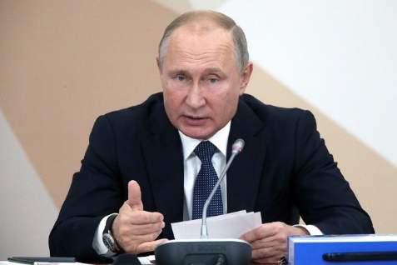
Национальные цели в сфере образования
Указ Президента России от 21 июля 2020 г. № 474 «О национальных целях развития Российской Федерации
на период до 2030 года»
Национальная цель 1: возможности для самореализации и развития талантов
Национальная цель 2 : цифровая трансформация

Slide 3
Ключевые задачи:
1. Обеспечение глобальной конкурентоспособности российского образования и вхождение Российской Федерации в число 10 ведущих стран мира по качеству общего образования.
2. Воспитание гармонично развитой и социально ответственной личности на основе духовно-нравственных ценностей народов Российской Федерации, исторических и национально-культурных традиций.
Основные направления развития системы образования:
Обновление содержания.
Создание необходимой современной инфраструктуры.
Подготовка профессиональных кадров, их переподготовка и повышение квалификации.
Создание наиболее эффективных механизмов управления.

Slide 4
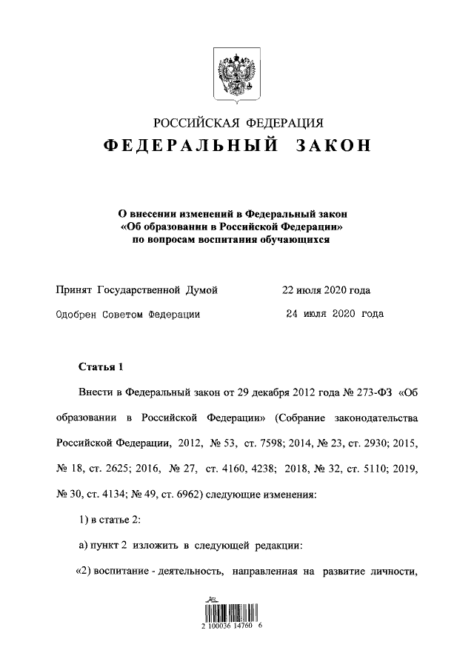
О внесении изменений в Федеральный закон от 29 декабря 2012 года
№ 273-ФЗ «Об образовании в Российской Федерации» в части вопросов воспитания обучающихся
«Воспитание – деятельность, направленная на развитие личности, создание условий для самоопределения и социализации обучающихся на основе социокультурных, духовно-нравственных ценностей и принятых в российском обществе правил и норм поведения в интересах человека, семьи, общества и государства, формирование у обучающихся чувства патриотизма, гражданственности, уважения к памяти защитников Отечества и подвигам Героев Отечества, закону и правопорядку, человеку труда и старшему поколению»

Slide 5
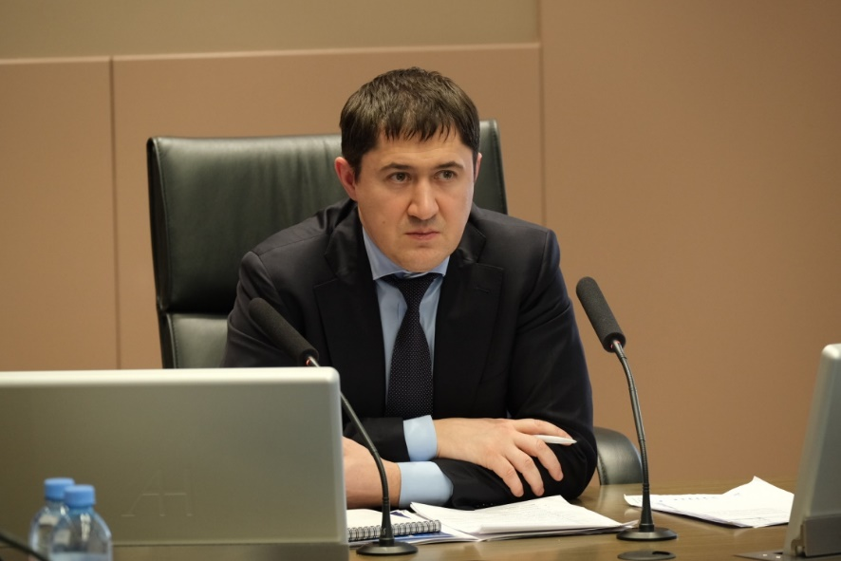
Воспитание – главный приоритет развития системы образования Пермского края
Из выступлений губернатора Пермского края Д.Н. Махонина:
«Ребёнок воспитывается не только в семье,
он активный участник социума. Очень часто
дети совершают плохие поступки, чтобы привлечь внимание, показать свою
взрослость или утвердиться среди друзей.
Но они только в начале жизненного пути,
и мы можем
направить их, показывая достойный пример, проявляя уважение и любовь»
https://perm.aif.ru/society/my_nesyom_otvetstvennost_dmitriy_mahonin_o_vospitanii_novogo_pokoleniya

Slide 6
Развитие высоконравственной личности:
  разделяющей российские традиционные духовные ценности
  обладающей актуальными знаниями и умениями
  способной реализовывать свой потенциал в условиях современного общества
  готовой к мирному созиданию и защите Родины
Распоряжение Правительства РФ от 29.05.2015 № 996-р
«Об утверждении Стратегии развития воспитания в на период до 2025 года»
ОБНОВЛЕНИЕ ВОСПИТАТЕЛЬНОГО ПРОЦЕССА
РАСШИРЕНИЕ ВОЗМОЖНОСТЕЙ ДЛЯ ВОСПИТАНИЯ
Гражданское воспитание
Патриотическое воспитание
Духовное и нравственное воспитание
Приобщение к культурному наследию
Популяризация научных знаний
Физическое воспитание и формирование культуры здоровья
Трудовое воспитание
Экологическое воспитание
Поддержка семейного воспитания
Расширение воспитательного потенциала системы образования
Использование информационных ресурсов в процессе воспитания
Поддержка общественных объединений в сфере воспитания

Slide 7
Указом Президента Российской Федерации поставлены для исполнения задачи, которые легли в основу национального проекта «Образование»:
1. Современная школа
2. Успех каждого ребенка
3. Поддержка семей, имеющих детей
4. Цифровая образовательная среда
5. Учитель будущего
6. Молодые профессионалы
7. Новые возможности для каждого
8. Социальная активность
9. Экспорт образования
10.Социальные лифты для каждого
784,5 млрд.рублей из федерального бюджета выделено на реализацию поставленных задач

Slide 8
Расширение воспитательного потенциала системы образования
Трудовое воспитание и профориентация
Федеральный проект «Билет в будущее»
Федеральный проект «Проектория»
Портфолио обучающегося
Проект «Создание современных мастерских по предмету «Технология»
Профориентационный проект «Открытый университет»
Проект «Профильные школы при вузах»
Проект «Медицинские классы»
NEW!
NEW!
NEW!
NEW!
10,2 тыс. чел. пройдут профпробы и экскурсии по проекту «Билет в будущее»
96,6 тыс.чел. участвуют в онлайн уроках проекта «Проектория» и «Шоу профессий»
20 школ ежегодно будут получать современные мастерские по предмету «Технология»
300 детей ежегодно участвуют в проекте «Открытый университет»
200 детей начнут обучение в профильных школах при вузах
5 школ ежегодно открывают медицинские классы

Slide 9
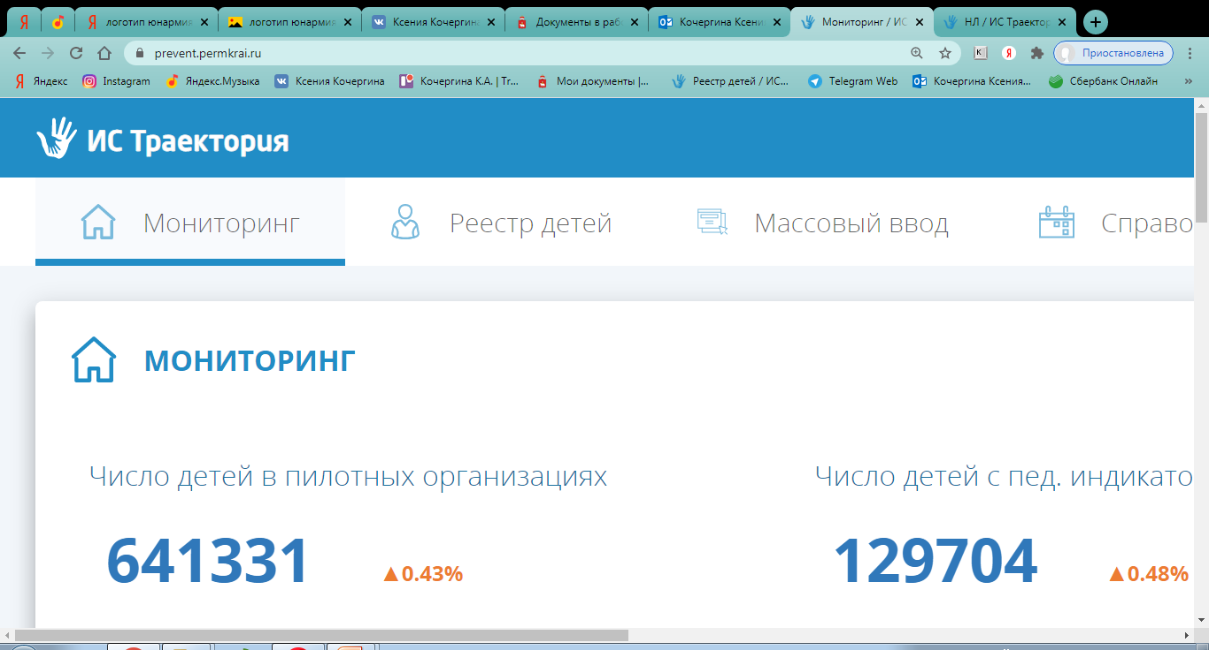


Профилактика детского и семейного неблагополучия
ИС Траектория
Педагогическое наблюдение, в т.ч. в социальных сетях
123 ребенка с педагогическими индикаторами
100% классных руководителей
3-х уровневая система оказания психологической помощи
Родительское образование
Медиация в разрешения конфликтов
Выявление зависимого поведения
Количество участников СПТ с целью выявления риска зависимого
поведения – 506 обучающихся, из них 13 % высокий уровень риска к девиантному поведению
Дополнительная занятость – 85,4%
Межведомственное взаимодействие

Slide 10


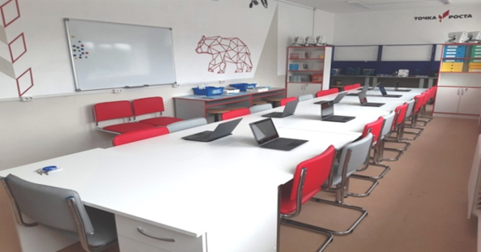

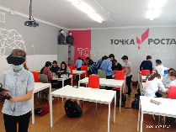

Центры «Точки роста» – новые возможности развития личности
Оборудование, средства обучения и воспитания для реализации программ естественно-научной и технологической направленности
Субсидии Министерства просвещения РФ:
21 школ – 2020 г.
14 школ – 2021 г.
14 школ – 2022 г.
14 школ – 2023 г.
286 школ – 2024 г.
Направления деятельности:
Информатика
ОБЖ
Технология
Химия
Физика
Биология
Программы дополнительного образования
Программы социально-культурного направления
301 педагог
12 337 детей

Slide 11
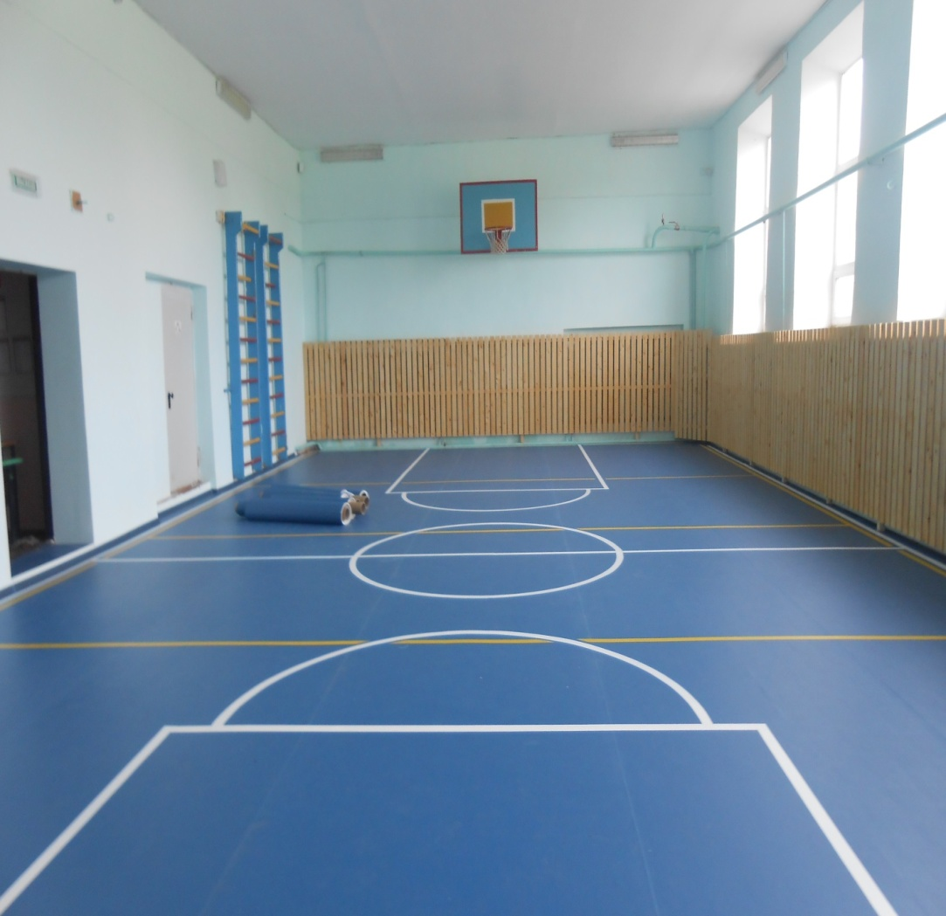
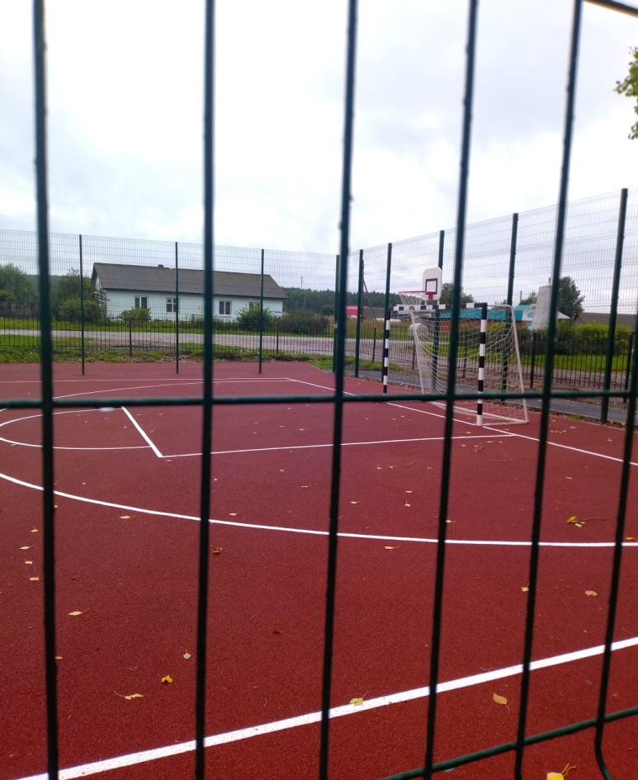

Физическое воспитание и формирование культуры здоровья
  Проект «Шахматы в школе» : Ординская СОШ и Медянская СОШ
  Школьные спортивные клубы
  Центр здоровьесбережения
  Центр по подготовке и сдаче ГТО
Краевой проект

Slide 12
Итоги ГИА - 9
Год | 2020 | 2021
Всего обучающихся | 167 | 152
Допущено к экзаменам | Экзамены не проводились | 152(100%)
Не допущено |  | 0
Сдали экзамен в основные сроки |  | 152
Повторная сдача экзаменов в дополнительный период (сентябрь) |  | 10

Slide 13
Получили аттестаты в 2020-2021 учебном году
№ п/п | образовательное учреждение | учащихся | допущено до экзаменов | прошли итоговую аттестацию и получили аттестат
1 | Ашапская сош | 29 | 29 | 29
2 | Карьевская сош | 12 | 12 | 9
3 | Красноясыльская оош | 17 | 17 | 15
4 | Медянская сош | 17 | 17 | 14
5 | Ординская сош | 77 | 77 | 76
6 | По району | 152 | 152 | 142
7 | Ашапская ОШИ | 18 | 18 | 18
10 | Медянская СОШ, кор.кл. | 2 | 2 | 2

Slide 14
Продолжение обучения
Учреждение | Выпуск 2021 | Продолжат обучение в профессиональных учебных заведениях | Продолжат обучение в 10 классе
Ординская СОШ | 77 | 50 | 27
Карьевская СОШ | 12 | 4 | 8
Ашапская СОШ | 29 | 16 | 13
Медянская СОШ | 17 | 14 | 3
Красноясыльская ООШ | 17 | 12 | 5
ИТОГО: | 152 | 96 | 56

Slide 15

Результаты ЕГЭ
Год | 2020 | 2021
Всего обучающихся | 69 | 49
Допущено к экзаменам | 50(100%) | 49(100%)
Не допущено | 0 | 0
Сдавали экзамен в основные сроки | 50 (100%) | 33-ЕГЭ, 16- ГВЭ
Повторная сдача экзаменов в дополнительный период (сентябрь) | На основании Порядка проведения ЕГЭ, в 2020 году не предусматривался | 3 (ГВЭ)
Аттестат с отличием, медаль за особые успехи в учении получили 2 человека из МБОУ «Ординская СОШ»

Slide 16
Итоги ЕГЭ по русскому языку (средний балл)

Slide 17
Итоги ЕГЭ по математике (средний балл)

Slide 18
ИТОГИ ЕГЭ ПО ФИЗИКЕ (СРЕДНИЙ БАЛЛ)

Slide 19
ИТОГИ ЕГЭ ПО ОБЩЕСТВОЗНАНИЮ (СРЕДНИЙ БАЛЛ)

Slide 20
ИТОГИ ЕГЭ ПО ХИМИИ (СРЕДНИЙ БАЛЛ)

Slide 21
Итоги ЕГЭ по английскому языку (средний балл)

Slide 22
Итоги ЕГЭ по географии
(средний балл)

Slide 23
Итоги ЕГЭ по биологии
(средний балл)

Slide 24
Итоги ЕГЭ по информатике
(средний балл)

Slide 25
Итоговый результат
Предмет | Кол-во сдававших | Тестовый балл | Количество 100 б. | Не перешагнули минимальный порог
Русский язык | 33 | 70,21 | 0 | 0
Математика | 27 | 62,15 | 0 | 0
Физика | 9 | 51,44 | 0 | 0
Химия | 9 | 47,67 | 0 | 0
Информатика | 6 | 61,83 | 0 | 0
Биология | 9 | 48,67 | 0 | 0
География | 3 | 62,33 | 0 | 0
Английский язык | 2 | 68 | 0 | 0
Обществознание | 11 | 60,36 | 0 | 2

Slide 26
Средние баллы ЕГЭ Пермского края в сравнении с РФ
ГОРДИМСЯ

Slide 27
№ | Территория | Доля высокобалльных работ от числа сдававших, %
1 | ЗАТО "Звездный" | 33,87
2 | Чернушинский ГО | 26,84
3 | г. Пермь | 24,05
4 | Очерский ГО | 22,92
5 | Сивинский МО | 22,03
6 | г. Кудымкар | 21,64
7 | Верещагинский МО | 21,61
8 | Кочёвский МО | 20,80
9 | г. Кунгур | 20,32
10 | Кишертский МО | 19,57
11 | Александровский МО | 18,48
12 | Ильинский ГО | 18,10
13 | Добрянский ГО | 17,80
14 | Соликамский ГО | 17,75
15 | Краснокамский ГО | 17,34

Slide 28
Поступление – 2021
(высшее образование)
1.Пермский национальный
исследовательский университет – 2 чел.;
2. Политехнический университет – 12 чел.;
3.УрГПУ (Уральский государственный педагогический университет) - 1 чел.;
4. Пермская сельскохозяйственная академия
– 2 чел.;
5. Педагогический университет – 4 чел.;

Slide 29
7. Военная академия материально-технического обеспечения им. генерала армии А.В. Хрулёва – 1 чел.;
8. Пермский государственный медицинский университет – 2 чел.
Итого из 33 чел., сдавших ЕГЭ, 24 выпускника (73 %) поступили в ВУЗы, шестеро из них по целевым договорам.

Slide 30
Поступление – 2021
(среднее профессиональное образование)
Пермский авиационный техникум – 4 чел.;
Краевой колледж предпринимательства – 5 чел.;
ГБПОУ «Кунгурский центр образования № 1 - 18 чел.;
Пермский педагогический колледж – 3 чел.;
Пермский медицинский колледж – 6 чел.;
6. Кунгурский художественно -промышленный колледж – 4 чел.;
7. Колледж олимпийского резерва ПК – 1 чел.;

Slide 31
8. Пермский финансово-экономический колледж – 1 чел.;
9. Торгово-технологический колледж – 3 чел.;
10. Кунгурский сельскохозяйственный колледж –
5 чел.;
11. Нефтяной колледж – 4 чел.;
12. Техникум технологий и дизайна – 2 чел.;
13. Кунгурский лесотехникум – 5 чел.;
14. Кунгурский автотранспортный колледж – 6 чел.;
15. Пермский филиал ФГБОУ ВО (речной техникум) – 5 чел.
ИТОГО – 81 чел., что составляет 63 % выпускников 9 классов;
в 10 классы идут 56 человек, что составляет 37 %.

Slide 32

Проект «Открытый университет»
УЧАСТНИКИ: обучающиеся 10-11 классов
ВУЗЫ: ПГНИУ, ПГГПУ, ПНИПУ, ПГАТУ, ВШЭ-Пермь, ПГМУ
НАПРАВЛЕНИЯ:
профессиональное самоопределение школьников
профильное предметное обучение
вовлечение школьников в научно-исследовательскую и проектную деятельность
МЕРОПРИЯТИЯ:
проведение учебных занятий по различным предметам
подготовка к сдаче экзаменов, разбор материалов ЕГЭ
научно-практические конференции, профессиональные пробы и практики, профориентационные мероприятия
открытые лекции и мастер-классы видных ученых, публичные лекции ректоров, руководителей предприятий, преподавателей вузов
РЕЗУЛЬТАТ:
повышение качества образования
привлечение выпускников в вузы Пермского края
развитие системы социального партнерства образовательных организаций с предприятиями и организациями региона

Slide 33



Оценочные процедуры Министерства просвещения Российской Федерации
Всероссийские проверочные работы
  в общеобразовательных организациях
Национальные исследования качества образования
  достижения личностных и метапредметных результатов в 6, 8 классах
Международные сравнительные исследования
  PIRLS (исследование качества чтения и понимания текста)
  TIMSS (исследование качества математического и естественно-научного образования)
  PISA (программа по оценке учебных достижений)

Slide 34
ВПР 2021 Математика 4 Статистика по отметкам
Группы участников | Кол-во школ | Кол-во участников | «2» | «3» | «4» | «5»
Вся выборка РФ | 36481 | 1 528 229 | 3,01 | 20,86 | 43,68 | 32,45
Пермский край | 444 | 31 289 | 2,01 | 15,62 | 42,32 | 40,05
Ординский муниципальный округ | 5 | 170 | 4,12 | 34,71 | 45,29 | 15,88

Slide 35
ВПР 2021 Русский язык 4 Статистика по отметкам
Группы участников | Кол-во школ | Кол-во участников | «2» | «3» | «4» | «5»
Вся выборка | 36459 | 1510998 | 5,57 | 28,83 | 46,2 | 19,39
Пермский край | 443 | 30944 | 4,6 | 26,26 | 49,21 | 19,93
Ординский муниципальный округ | 5 | 167 | 12,57 | 29,94 | 45,51 | 11,98

Slide 36
ВПР 2021 Математика 8 Статистика по отметкам
Группы участников | Кол-во ОО | Кол-во участников | «2» | «3» | «4» | «5»
Вся выборка | 35513 | 1170467 | 12,32 | 57,25 | 27,26 | 3,17
Пермский край | 435 | 22631 | 26,07 | 58,1 | 14,55 | 1,28
Ординский муниципальный район | 5 | 164 | 35,98 | 57,32 | 6,71 | 0

Slide 37
ВПР 2021 Русский язык 8 Статистика по отметкам
Группы участников | Кол-во ОО | Кол-во участников | «2» | «3» | «4» | «5»
Вся выборка | 35511 | 1174415 | 19,73 | 36,66 | 36,01 | 7,6
Пермский край | 438 | 22539 | 37,83 | 29,47 | 27,78 | 4,92
Ординский муниципальный округ | 5 | 163 | 44,17 | 32,52 | 20,25 | 3,07

Slide 38

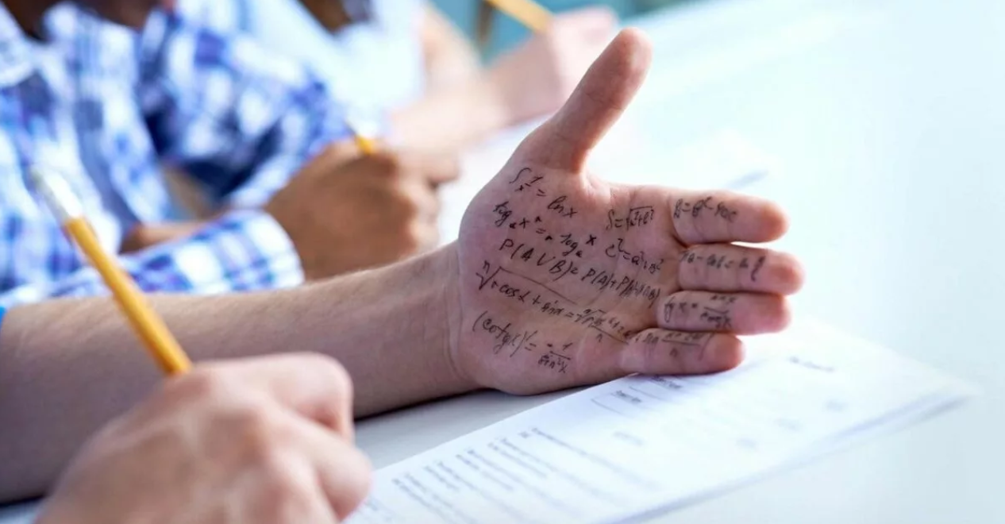
А результаты объективны?

Slide 39
Школы с необъективными результатами Всероссийских проверочных работ
№ пп. | Территория | Наименование | участник проекта 500+, 2021 | Необъективные 2021 |  |  |  | Необъективные 2020 | Необъективные 2019
 |  |  |  | Завышенные результаты
 |  |  |  | РУ 4 | РУ 5 | МА 4 | МА 5
1. | Березниковский | Школа № 11 |  |  |  | да
2. | Верещагинский | Верещагинский образовательный комплекс |  | да
3. | Карагайский | Школа № 2 |  | да |  | да
4. | Карагайский | Яринская школа | да |  | да |  |  |  | да
5. | Кочевский | Сепольская школа |  |  | да |  |  |  | да
6. | Куединский | Куединская школа №2 |  |  | да
7. | Куединский | Бикбардинская школа |  |  | да |  |  | да
8. | Кунгур | Школа № 10 |  | да | да | да
9. | Кунгур | Школа №2 им. М.И.Грибушина |  |  | да
10. | Кунгур | Школа № 17 " |  |  |  |  | да
11. | Лысьвенский | Школа № 6` |  | да
12. | Октябрьский | Богородская школа | да |  | да
13. | Оханский | Острожская школа |  |  | да |  | да
14. | Очерский | Очерская школа № 3 |  |  | да |  |  | да
15. | Пермь | Школа № 55 |  | да
16. | Пермь | Пермская кадетская школа № 1 |  |  |  | да
17. | Пермь | Школа № 59 |  |  |  |  | да
18. | Пермь | Школа «Дуплекс» |  |  | да | да
19. | Пермь | ЧОУ Европейская школа |  | да
20. | Пермь | Школа № 83 |  | да |  |  |  | да
21. | Пермь | Школа № 133 | да | да |  | да
22. | Пермь | Школа № 42 |  | да
23. | Пермь | Школа № 60 | да |  |  | да
24. | Пермь | Школа № 61 |  | да |  | да |  | да
25. | Пермь | Школа-интернат № 85 |  |  | да
25. | Пермь | Школа № 134 |  |  |  |  | да
26. | Пермь | НОУ "Гимназия им. М. И. Пинаевой" |  |  | да |  | да
27. | Пермь | Школа "Мастерград" | да | да |  | да
28. | Соликамский | Школа № 4 " | да | да
29. | Соликамский | Тохтуевская школа | да |  |  | да |  |  | да
30. | Частинский | Верх-Рождественская школа |  |  |  | да
31. | Чусовской | Верхнекалинская школа |  |  |  |  | да | да

Slide 40
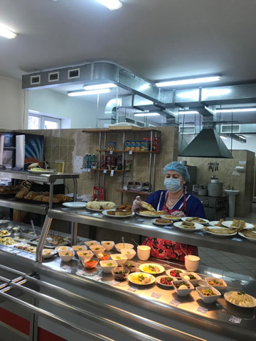
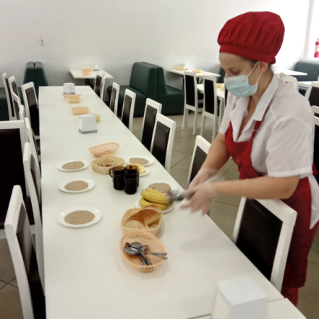
Бесплатное горячее питание для детей начальных классов
100 % учащихся 1-4 классов школ Ординского муниципального округа (завтрак+обед)
Требования:
Внедрение единого рациона питания (единого типового меню)
Индивидуальное меню для детей, нуждающихся в специализированном питании
Контроль:
Качество продуктов питания, условия транспортировки и хранения
Качество готовой продукции
Усиление роли родительского контроля
Индексация норм питания:
С 01.01.2021:
на 1 ступени обучения – 75,50 руб.;
на 2,3 ступенях обучения – 84,66 руб.
С 01.01.2022:
на 1 ступени обучения – 78,52 руб.;
на 2,3 ступенях обучения – 88,05 руб.

Slide 41
Охват детей дошкольным образованием
 | 2017- 2018 уч.год | 2018 - 2019 уч. год | 2019 - 2020 уч.год | 2020-2021 уч.год
Сеть | 10 (3-ДОУ; 7 - общеобразовательных учреждений) | 8 (1-ДОУ; 7 - общеобразовательных учреждений) | 6 (1 - ДОУ; 5- общеобразователь ных учреждений) | 6 (1 - ДОУ; 5- общеобразователь ных учреждений)
Контингент | 740 | 748 | 734 | 672
педагоги | 58 | 61 | 56 | 56

Slide 42
Ключевые показатели нацпроекта в дошкольном образовании:
Обеспечение возможности детям получать качественное образование в условиях, отвечающих современным требованиям, независимо от места проживания ребенка.
Результат: Охват детей дошкольным образованием в возрасте от 2 месяцев до 8 лет от числа заявившихся по состоянию на 01 января 2021 г. составил 100 %, на 01 января 2020 г. составил 89,92%, на 1 января 2019г. - 87,50 % .

Slide 43
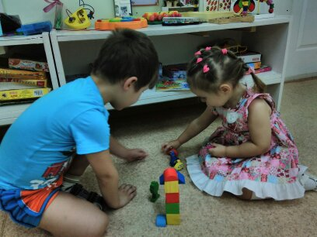
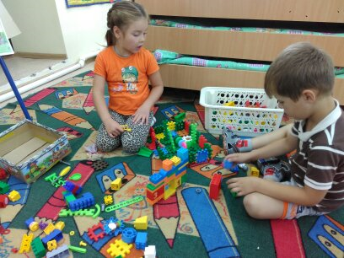
Создана и работает система выявления, поддержки и развития способностей и талантов детей
В феврале 2021 года в третий раз прошел муниципальный этап конкурса «ИКаРёнок» дошкольных образовательных организаций (в этом году – заочный). В мероприятии приняли участие 6 команд дошкольных образовательных учреждений Ординского района. Победитель – команда Ординского детского сада.
Конкурсная программа для детей дошкольного возраста включала в себя два конкурсных испытания в соответствии с темой робототехнического Форума «ИКаРёнок» сезона 2020-2021» «Человек труда»: «Инженерная книга» – представляет из себя «летопись проекта» - отражает этапы работы и содержание творческого проекта, презентуемого командой, и творческий проект

Slide 44
Организовано комплексное психолого-педагогическое сопровождение участников образовательных отношений.
С марта по май 2021 года работала муниципальная медико-педагогическая комиссия по осмотру детей, которые пойдут в школу. Всего осмотрено 145 детей, 37,9% из них имеют дефекты речи. Необходимо образовательным учреждениям обратить особое внимание на речевое развитие старших дошкольников, продумать систему работы по повышению качества дошкольного образования по данному направлению не только с детьми, но и с родителями, педагогами.

Slide 45
Обеспечение реализации цифровой трансформации системы образования.
Обеспечение функционирования системы патриотического воспитания граждан Российской Федерации
Использование современных интерактивных форм, информационно- коммуникативных технологий позволило окунуться в мир музейной педагогики и организовать экскурсию в виртуальный «Музей старины» и онлайн – экскурсию в этномузей «Хохловка».
Воспитанники Ашапского и Шляпниковского детских садов приняли участие в муниципальном этапе Всероссийского конкурса на лучший стенд (уголок) «Эколята – дошколята». Презентация экологического уголка Шляпниковского детского сада направлена на региональный этап.

Slide 46




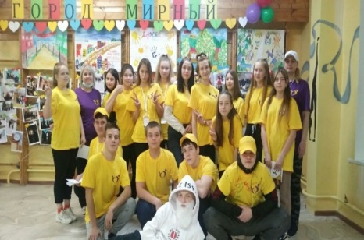
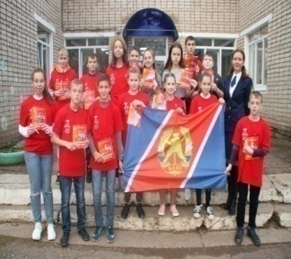
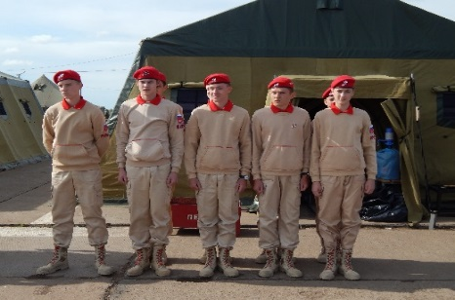
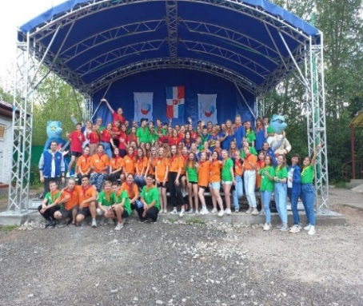
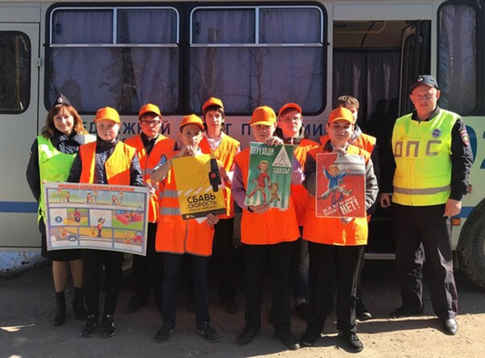
Поддержка общественных объединений в сфере воспитания
Школьные службы примирения
Российское
движение
школьников
Юные
инспекторы
движения
Всероссийское военно-патриотическое движение «ЮНАРМИЯ»
Дружины
юных
пожарных

Slide 47

Эксперимент по внедрению цифровой образовательной среды
Постановление Правительства РФ от 7 декабря 2020 г. № 2040
Высокоскоростной интернет
50 Мбит/с на селе
100 Мбит/с в городе
Вебинары по использованию ЭПОС и Сферум
Информационная инфраструктура по стандарту Минпросвещения и Минцифры России «Цифровая школа»
Включение ИКТ-модуля в курсы повышения квалификации
Оснащение школы оборудованием по стандарту Минпросвещения и Минцифры России «Цифровая школа»
Тематические курсы по формированию цифровых компетенций
Подключение школы к региональным и федеральным информационным системам
ЭПОС, Сферум, Федеральная платформа ЦОС
Муниципальные и межмуниципальные конференции, форумы и хакатоны по информационным технологиям

Slide 48

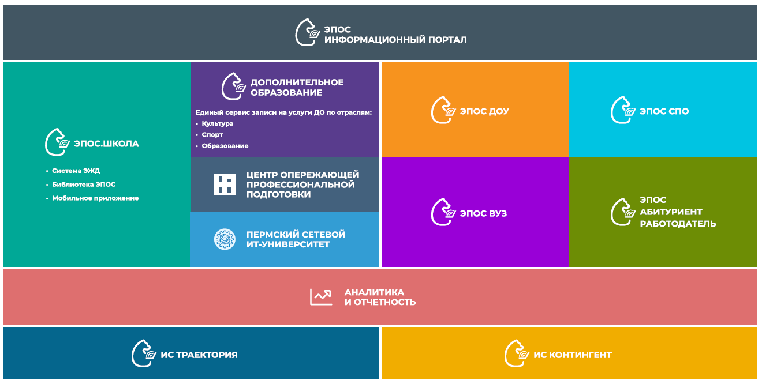
Электронная Пермская Образовательная Система
  Мероприятия по развитию ЭПОС на 2021-2022 годы:
  Интеграция ЭПОС.Библиотеки с внешними образовательными платформами, в т.ч. в части дошкольного образования
Интеграция со Сферум и федеральной платформой Цифровой образовательной среды
Создание модуля «ЭПОС.Олимпиады»
Конструктор типового сайта школы
Развитие модуля «ЭПОС.СПО»
Создание модулей «ЭПОС.Абитуриент» и «ЭПОС.Работодатель»
Развитие сервиса автоматизированного расписания
Развитие сервисов ЭПОС для автоматизации массовых социально-значимых услуг (компенсация части родительской платы и др.)
Интеграция с финансовыми системами Пермского края

Slide 49
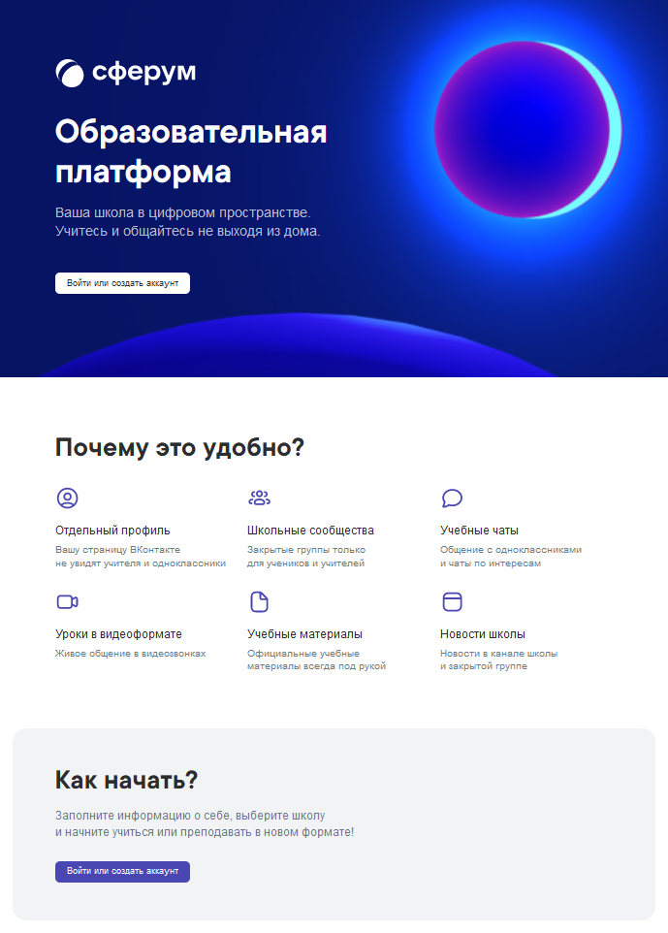
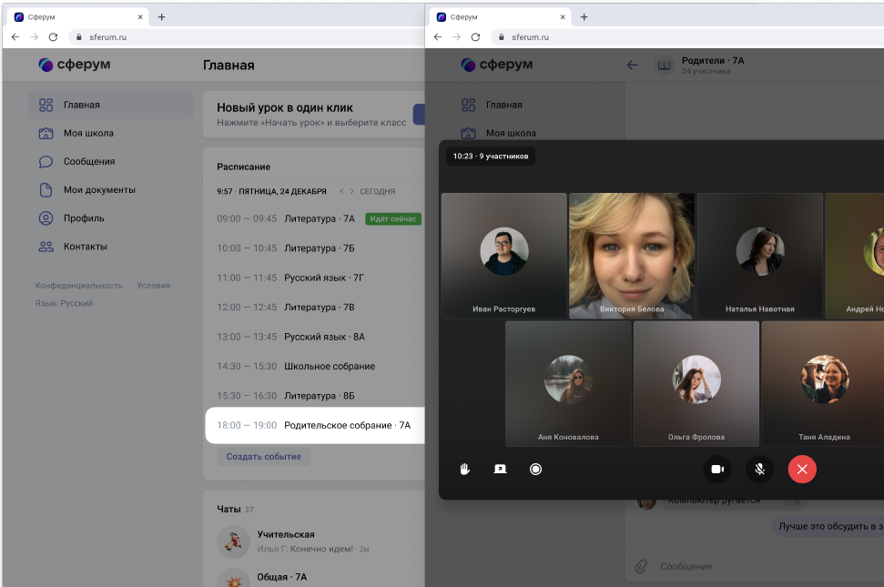
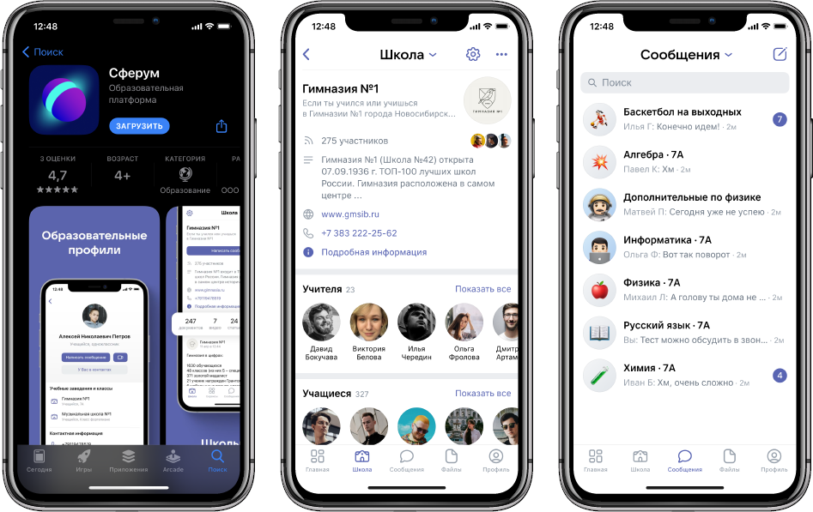
Информационно-коммуникационная образовательная платформа «Сферум»
! NEW
Сферум – федеральная платформа для коммуникации в формате чатов и ВКС,
аналог Zoom и других подобных платформ
На 25.08.2021 к Сферум подключены:
все школы и филиалы (активны 87,5%)
управление образования
Возможные сценарии использования:
Проведение совещаний на уровне школы, муниципалитета
Проведение онлайн или гибридного обучения детей в классе
Проведение родительских собраний
Мессенджер для школ
Трансляция мероприятий
Сетевое взаимодействие и профессиональное развитие учителей
и др.

Slide 50
Аттестация педагогов в 2020-2021 учебном году
Тип ОУ | Соответствие занимаемой должности | Первая | Высшая
ОУ | 24 | 12 | 6
ДОУ | 7 | 3 | 4
Доп. образование | 1 | 2 | 0
Итого | 35 | 17 | 10

Slide 51
Динамика аттестованных педагогических работников образовательных учреждений округа
Квалификационная категория | 2018-2019 учебный год | 2019-2020 учебный год | 2020-2021 учебный год
Высшая | 28 – 13.1% | 35 - 12,2 % | 36 – 13,5%
Первая | 65 – 30.4% | 95 – 33,1% | 93 – 31,2%
Соответствие занимаемой должности | 98 – 45.8% | 116 – 43,9% | 114 – 42,9%
Без аттестации | 23 – 10.7% | 31 – 10,8% | 38 – 10,5%
% категорийных педагогов | 43.5% | 44,3% | 44,7%

Slide 52
Инклюзивное обучение
по адаптированным основным общеобразовательным программам для обучающихся с задержкой психического развития внедряется в нашем округе с 2016 года. В 2016-2017 учебном году получал образование в форме инклюзивного обучения только 21 ребенок. С каждым годом растет количество детей с ОВЗ, и в 2020-2021 учебном году было организовано инклюзивное обучение уже для 70 обучающихся.

Slide 53
52 ребенка-инвалида получает образование в общеобразовательных организациях округа. Индивидуально на дому обучалось 25 детей – инвалидов. Дети, относящиеся к категории детей – инвалидов, обучаются по различным программам: с тяжелыми нарушениями получают образование по программе «Особый ребенок», по специальной индивидуальной программе развития (СИПР), по АООП для обучающихся с нарушением опорно - двигательного аппарата (НОДА), в классно – урочной форме по общеобразовательной программе.

Slide 54
Количество обучающихся Ашапской ОШИ - участников региональных, федеральных, международных конкурсов за 2020-2021 учебный год
Конкурсы | Количество участников | Победители
Региональные | 20 чел. | 15 чел.
Федеральные | 22 чел. | 20 чел.
Международные | 9 чел. | 8 чел.

Slide 55

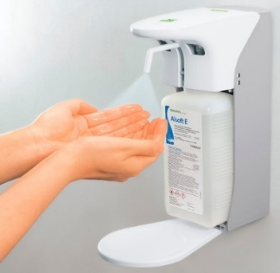
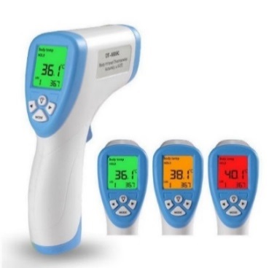

Соблюдение санитарно-эпидемиологических требований в условиях угрозы распространения новой коронавирусной инфекции
Мероприятия перед открытием:
Генеральная уборка с дезинфицирующими средствами
Проверка и очистка вентиляционных систем
Обеспечение запаса дезинфицирующих средств, заправка дозаторов антисептическим средством для обработки рук, обеспечение запасов дезинфицирующих средств и СИЗов для персонала пищеблоков
Мероприятия с 1 сентября:
Утренние/дневные фильтры с использованием бесконтактных термометров
Незамедлительная изоляция детей с признаками респираторных заболеваний в медкабинеты с предупреждением родителей
Организация социального дистанцирования: организация учебного процесса по специально разработанному расписанию, исключение скопления людей
Регулярная дезинфекция помещений (обработка рабочих поверхностей, пола, дверных ручек, помещений пищеблоков, мебели, санузлов)
Дезинфекция воздушной среды с использованием приборов обеззараживания воздуха (рециркуляторы, бактерицидные лампы)
Регулярное проветривание помещений
Использование сотрудниками средств индивидуальной защиты

Slide 56
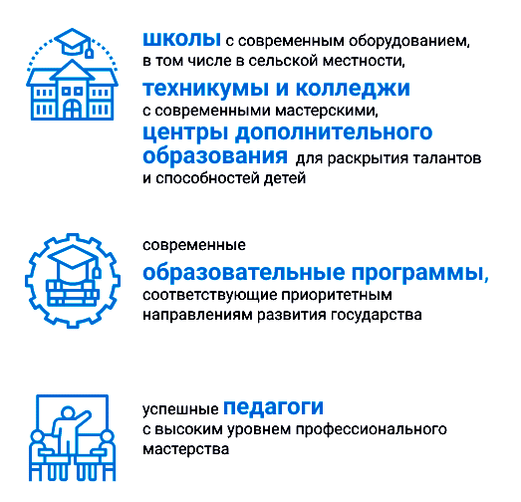
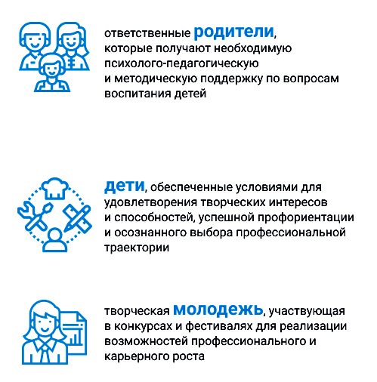
Национальный проект «Образование»: что это?
Сроки реализации: 01.01.2019 – 30.12.2024
школы, с современным оборудованием, в том числе в сельской местности,
техникумы и колледжи, с современным мастерскими,
центры дополнительного образования для раскрытия талантов и способностей детей
успешные педагоги, с высоким уровнем профессионального мастерства
ответственные родители, которые получают необходимую психолого-педагогическую и методическую поддержку по вопросам воспитания детей
дети, обеспеченные условиями для удовлетворения творческих интересов и способностей, успешной профориентации и осознанного выбора профессиональной траектории
современные образовательные программы, соответствующие приоритетным направлениям развития государства
творческая молодежь, участвующая в конкурсах и фестивалях для реализации возможностей профессионального и карьерного роста

Slide 57
Уважаемые коллеги,
добро пожаловать в новый
2021-2022 учебный год!

